Slide 1

TCP/IP—协议分析与应用编程
第十章 应用层常用协议与编程

Slide 2
主要内容
域名系统
远程登录协议
文件传输协议
超文本传输协议
基于WinInet的应用编程
邮件传输协议
基于信报API的应用编程

Slide 3
学习目标
理解DNS、Telnet、FTP和HTTP的工作原理。
了解基于套接字的应用层协议编程方法。
熟悉WinInet编程接口，掌握基于WinInet的编程方法。
熟悉MAPI编程接口，掌握基于SMAPI的邮件应用程序设计方法。

Slide 4
域名系统
域名系统概述
  域名系统是一种工作在TCP/IP的应用层的分布式网络目录服务系统，它通过一个遍布全球的分布式数据库，提供主机名称和IP地址之间的映射。它由名称解析器、域名空间和DNS服务器构成。名称解析器和DNS服务器构成客户机/服务器结构，名称解析器请求DNS服务器的服务，DNS服务器响应名称解析器的请求，域名空间则是名称服务器给出响应的依据。

Slide 5
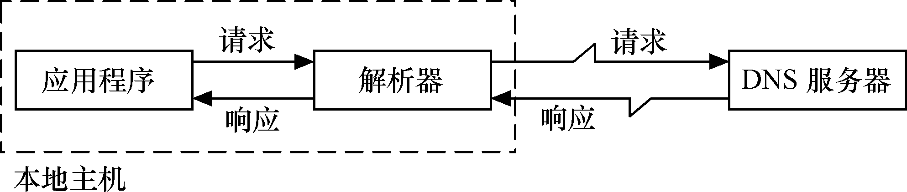
域名系统
域名系统概述

Slide 6
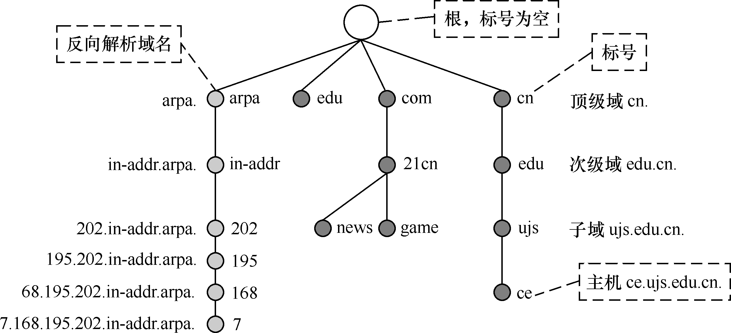
域名系统
域名系统概述
  命名机制
    平面命名机制
    层次命名机制

Slide 7
域名系统
域名系统概述
  因特网域名空间
    在因特网中，域名有两种表示方法：完整域名（Fully Qualifield Domain Name，FQDN）和不完整域名（Partially Qualitified Domain Name，PQDN）。其中完整域名是指标号序列以圆点结束的域名，如“ce.ujs.edu.cn.”；不完整域名是指指标号序列不以圆点结束的域名，如“ce.ujs.edu.cn”。

Slide 8
域名系统
域名系统概述
  因特网域名空间
    在因特网的域名系统中，根域位于DNS域名树的最高层，但一般不出现在域名中。顶级域又称为一级域，是按照组织类型和国家划分，可以分为3个主要的域：通用顶级域名、国家顶级域名和反向域。
    在顶级域名的基础上通常会继续划分为次级域，即二级域，它与具体的公司或组织相关联，如“edu.cn”。而次级域下面的名称空间称为子域，往往是指各个公司或组织对名称空间的进一步划分。主机名是域名层次树中的最末级名称。

Slide 9
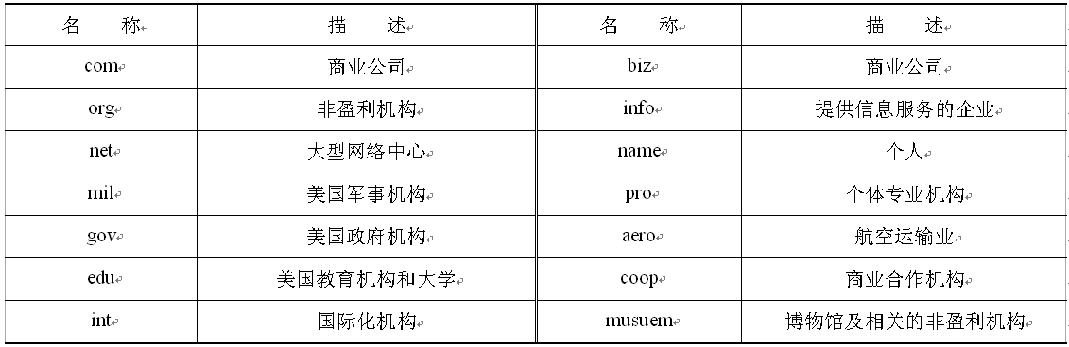
域名系统
域名系统概述
  因特网域名空间

Slide 10
域名系统
域名系统概述
  DNS服务器
    在因特网中，域名层次结构是一个非常复杂的树型结构。为此，引入了与域名管理类似的具有层次结构的多台DNS服务器来进行管理，组成了一个分布式管理系统。一台DNS服务器负责管理其所在域中的一部分，并将其称作区（Zone）。若某台DNS服务器对一个域负责，并且该域没有再划分为一些更小的域，此时域和区的范围相同，否则区只是域的一部分。每个区都与某台DNS服务器中的一个区文件相对应。因特网上的主机数量非常大，记录主机信息的数据库以区文件的形式分布在许多不同的DNS服务器上。

Slide 11
域名系统
域名系统概述
  DNS服务器
    DNS服务器主要包括3种类型：主服务器、次服务器和高速缓存服务器。其中主服务器是指拥有一个区文件原始版本的服务器，并且有关该区文件的任何变更都需要在主服务器的原始版本中进行。
    次服务器中的区文件是某个主服务器的区文件的复制版，关于该区文件的任何更改都需要在主服务器的原始版本中进行，因此次服务器中的区文件只是一个只读文件，可以用来辅助域名解析。
    高速缓存服务器中不存在区文件，仅仅存放最近解析过的域名—IP地址映射表项，其主要用来辅助DNS服务器完成域名解析，以提高响应效率。

Slide 12
域名系统
域名解析
  递归解析：当一个DNS服务器接收到请求后，如果它本身就是授权服务器，则查询其所存储的域名空间信息并给出响应；如果它不是授权服务器，则将请求转发给另一个DNS服务器；直到请求最终被响应后，再逐级将响应信息返回给请求客户机。
  反复解析：当一个DNS服务器接收到请求后，如果能给出解析结果则向客户机返回最终结果，否则应向客户提供其认为能够给出解析结果的DNS服务器的IP地址。客户机收到该IP地址后再向该IP地址对应的DNS服务器发出请求，直到获得最终结果。

Slide 13
域名系统
域名解析
  反向解析：为了实现由IP地址到域名的映射，DNS在域名空间中设置了一个称为in-addr.arpa的特殊域，专门用于反向解析。为了能够使反向解析采用与正向解析相同的解析方法，反向解析将IP地址的字节颠倒过来，构成反向解析的名字空间。
  高速缓存机制：DNS服务器采用了高速缓存技术，存放最近解析过的域名—IP地址映射和描述解析该域名的DNS服务器位置的信息。这样可以避免每次解析非本区域域名时的多次查询，进而提高查询效率。

Slide 14
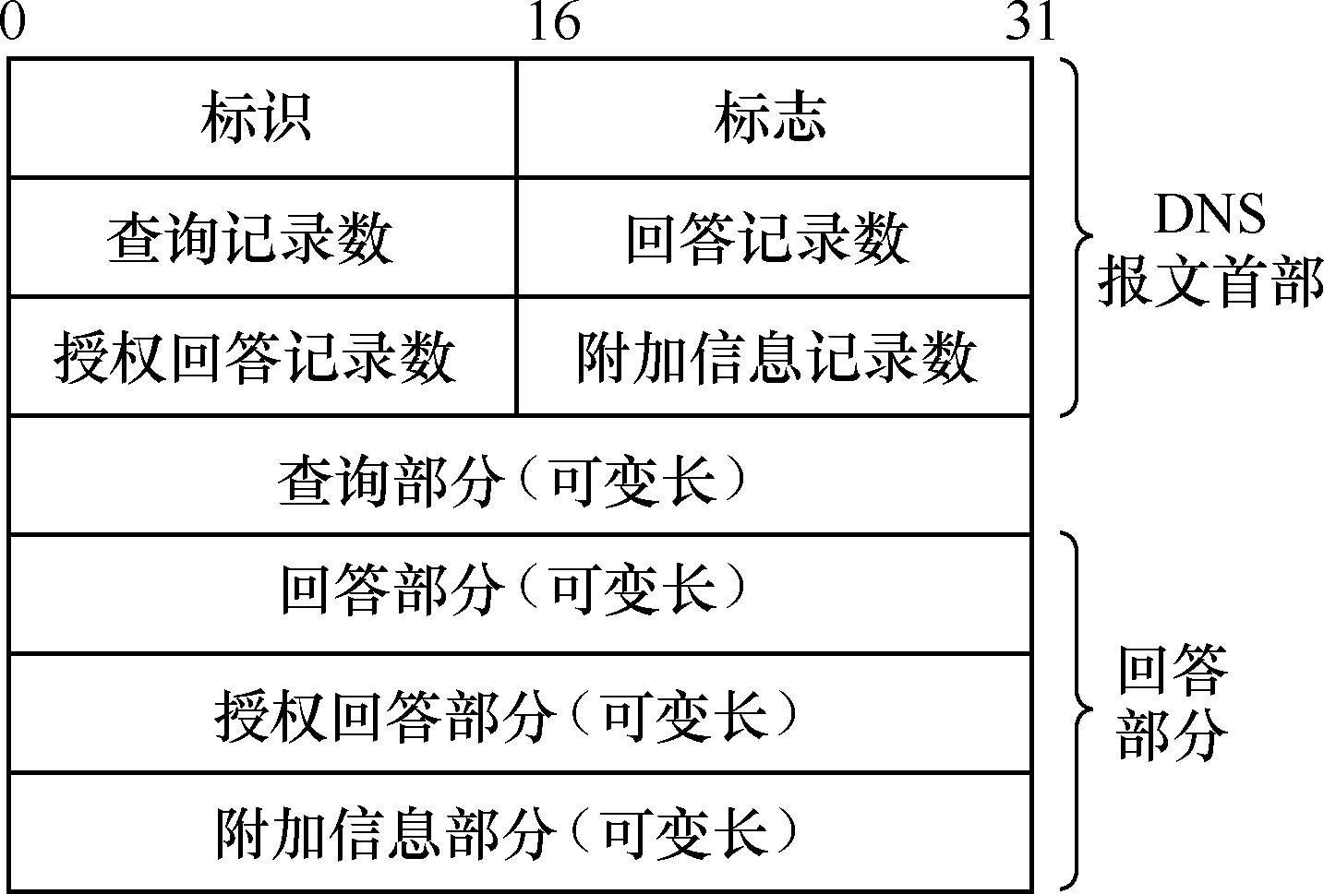
域名系统
DNS报文

Slide 15
域名系统
DNS报文
  报文首部
    标识字段用于匹配请求和响应。标志字段格式：
    QR(1b）报文类型标志：0为查询，1为响应。
    OpCode(4b)查询或响应的类型：0为标准，1为反向的，2为服务器状态请求。
    AA(1b)授权回答标志。仅在响应报文中有效，1表示是授权服务器
    TC(1b)截断标志。1表示响应已超过512字节并已截断为512字节
    RD(1b)该位为1表示客户端希望得到递归回答
    RA(1b)为1表示可以得到递归响应。
QR | OpCode | AA | TC | RD | RA | Reserved | rCode

Slide 16
域名系统
DNS报文
  报文首部
    rcode(4b)表示响应的差错状态，取值如下：
值 | 描述 | 值 | 描述
0 | 无差错 | 4 | 查询类型不支持
1 | 格式差错 | 5 | 在管理上禁止
2 | DNS服务器问题 | 6-15 | 保留
3 | 域参数问题

Slide 17
域名系统
DNS报文
  查询部分
    请求报文必须填写这部分信息，利用它向DNS服务器提出查询请求。
    主要包含三个部分：
      查询名称是要查询的域名，由标号序列构成，每个标号前有一个字节指出该标号的字节长度。
      查询类型定义了查询希望得到的回答类型，在DNS中大约规定了20个不同的类型值。见下页。
      查询类定义了使用DNS的特定协议类型。见下页。

Slide 18
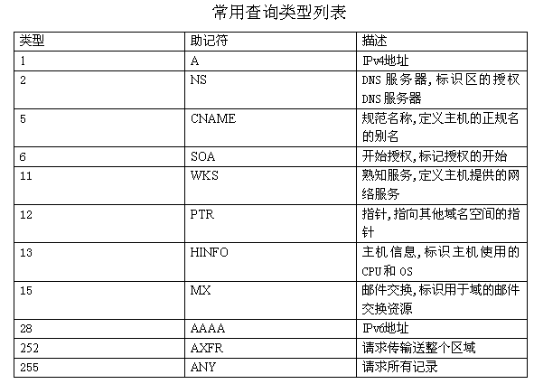
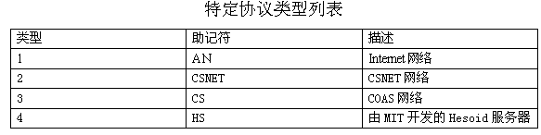

Slide 19
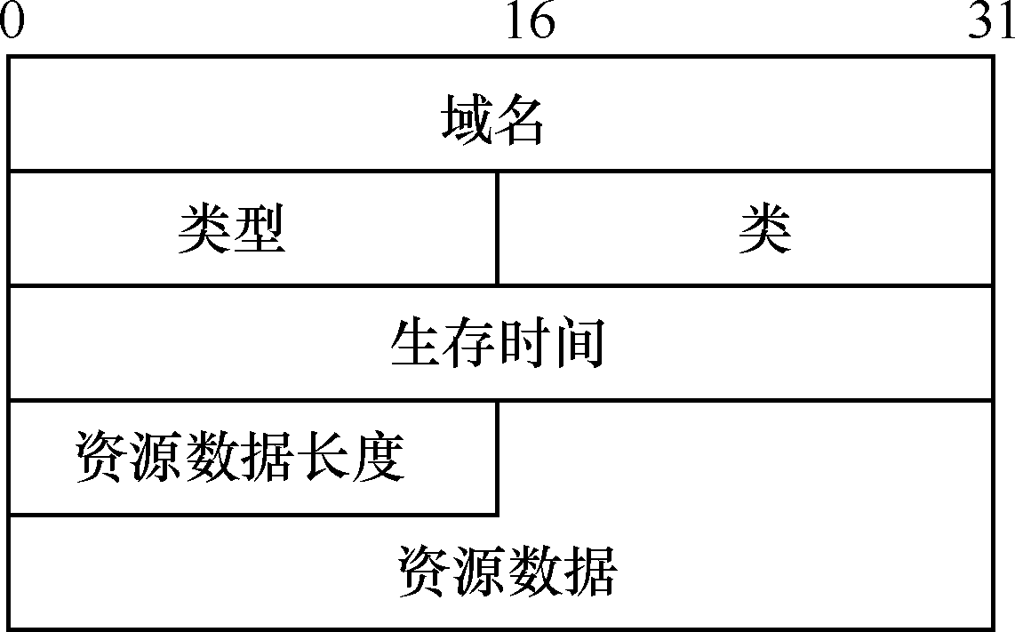
域名系统
DNS报文
  资源记录

Slide 20
域名系统
DNS报文
  资源记录
    域名是记录中资源数据对应的名称，其格式与查询部分的查询名称字段的格式相同。
    类型是指资源记录的类型码。
    生存时间指定了客户端在缓存中保留资源记录的秒数，通常资源记录的生存时间为2天。
    资源数据长度指定了以字节为单位的资源数据的长度。
    资源数据则包含了DNS服务器返回给客户端的查询答案。

Slide 21
远程登录协议
应用Telnet协议能够把本地用户所使用的计算机变成远程主机系统的一个仿真终端，即实现对远程主机系统的远程登录，使本地用户可以访问远程资源。
工作在应用层的Telnet以TCP为传输层协议，使用的端口号是23，可在本地主机和远程主机之间以半双工方式进行通信。

Slide 22
远程登录协议
Telnet协议主要提供了3种基本服务
  通过定义网络虚拟终端为远程系统提供标准接口。这样，客户机程序不必详细了解远程系统，只需构造使用标准接口的程序。
  引入了允许客户机和服务器协商选项的机制，而且还提供了一组标准选项。
  对称处理连接的两端，即不强迫客户机从键盘输入，也不强迫客户机在屏幕上显示输出。

Slide 23
远程登录协议
使用Telnet协议进行远程登录时需要满足的条件
  在本地计算机上必须安装有包含Telnet协议的客户机程序；
  必须知道远程主机的IP地址或域名；
  必须知道登录标识与口令。

Slide 24
远程登录协议
工作原理
  Telnet远程登录服务可分为4个基本过程
    依据远程主机的IP地址或域名以及端口号，本地系统与远程主机系统建立TCP连接；
    本地系统终端上接收的用户信息以NVT（网络虚拟终端）格式传送到远程主机系统，并在远程主机系统中将其转换为远程主机系统的数据格式；
    远程主机系统的响应信息以NVT格式返回给本地主机系统，并在本地主机系统转换为本地主机系统的数据格式，交付给本地主机系统终端；
    最后，本地主机系统终端对远程主机进行撤销连接，即撤销一个TCP连接。

Slide 25
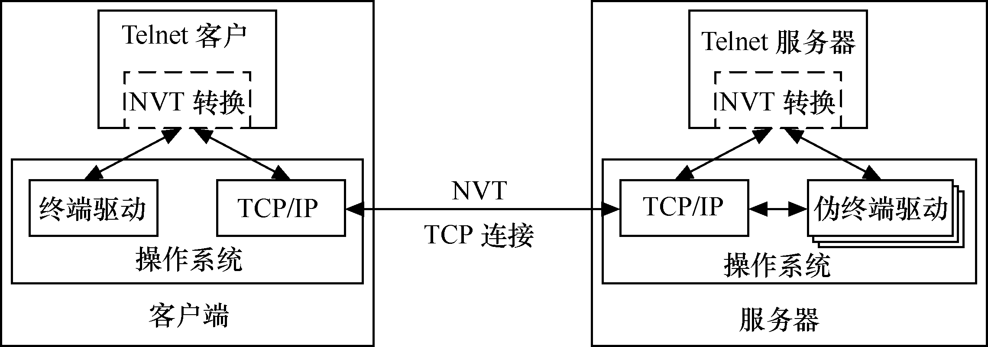
远程登录协议
工作原理

Slide 26
远程登录协议
工作原理
  网络虚拟终端
    Telnet协议专门定义一种通用字符终端——网络虚拟终端NVT。它是一个虚拟设备，其定义了一套自己的字符集，通信的双方都必须能进行物理终端和NVT的相互转换。用于解决通信双方格式上的异构性。

Slide 27
远程登录协议
工作原理
  Telnet控制命令
    作为应用层的协议，Telnet协议支持多种控制命令，并且通过这些控制命令来控制客户端和服务器端的交互过程及相关细节，同时它们本身也作为传送数据的一部分在客户端和服务端之间传输。
    详细命令见教材

Slide 28
远程登录协议
远程登录实用程序
  以Windows XP专业版操作系统中的Telnet程序为例介绍远程登录程序的使用方法（实际操作）

Slide 29
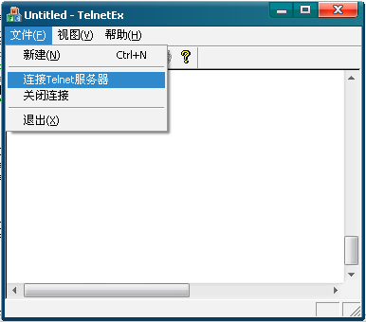
远程登录协议
Telnet应用编程
  由于Telnet协议是建立在传输层协议TCP上的应用层协议，因此基于Telnet协议的应用编程主要是在TCP应用编程的基础上加上对Telnet控制命令的处理以及NVT格式转换操作。

Slide 30
远程登录协议
Telnet应用编程
  TelnetEX程序采用了MFC的单文档方式进行设计，同时按照界面类和功能类分开的原则设计了CClientTelnet类来实现Telnet客户端的主要功能。用户界面功能通过菜单驱动并在视图类CTelnetExView中实现。（详细实现见代码）

Slide 31
文件传输协议
文件传输协议（File Transfer Protocol，FTP）的主要作用就是让用户连接到远程计算机进行文件查看、把文件从远程计算机上拷到本地计算机、或把本地计算机的文件送到远程计算机。
FTP属于TCP/IP协议族的应用层协议，其传输层使用的是TCP，基于客户机/服务器模式工作，为数据传输提供了可靠保证。

Slide 32
文件传输协议
FTP支持的文件类型
  FTP可以用来实现文件在不同主机上的传递，因此也存在异构性问题。FTP通过采用支持有限数量的文件类型（ASCII码、二进制等）和文件结构（字节流或记录文件）的措施来解决异构性问题。支持的文件类型包含
    ASCII文件：默认文件类型，数据在传输过程中使用与Telnet相同的格式，即NVT ASCII码。
    EBCDIC文件：是一种文本类型，用8位代码表示一个字符，该文本文件在传输时要求两端都使用EBCDIC码。
    图像（或二进制）文件：在此类型下传输的数据被看作连续的二进制位。
    本地文件：字节的大小由本地主机定义，即每个字节的比特数由发送方规定。

Slide 33
文件传输协议
FTP支持的文件类型
  文件数据结构
    文件结构：这是FTP默认的方式，文件被认为是一个连续的字节流。文件内部没有表示结构的信息。
    记录结构：文件是由一系列记录组成的结构。这只适用于文本文件。
    页面结构：也称作块结构。当文件是由非连续的多个部分组成时，使用该结构，这种文件称为随机访问文件。每页都伴随一个页号来传输，从而以顺序的方式来完成传输。

Slide 34
文件传输协议
FTP支持的文件类型
  文件传输方式
    流模式：是默认方式，数据以字节流的形式传送。流模式可以用于以上3种文件结构，只是对记录结构，有专用的两个字节序列码标识记录结束（EOR）和文件结束（EOF）。
    块模式：文件以块形式传输，块带有自己的首部，其中包含16位计数字段和8位描述子代码字段。计数字段说明了数据块的字节数，而描述子代码字段则定义了数据块的结束标记等内容。
    压缩模式：用来对连续出现的相同字节进行压缩，因此对于提高带宽利用效率有很多好处，但现在已很少使用。

Slide 35
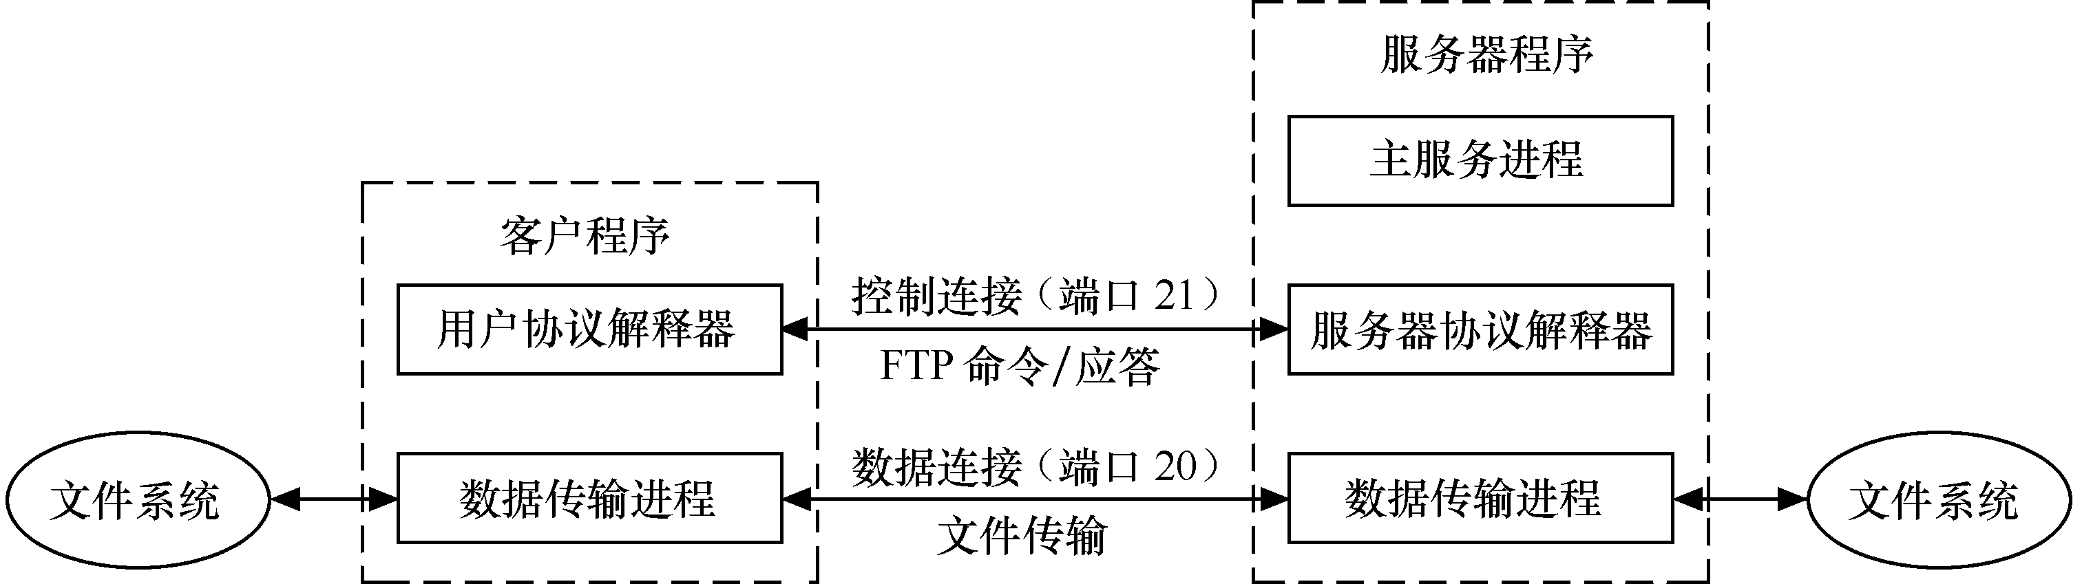
文件传输协议
FTP工作原理
  FTP的工作过程其实就是客户机程序根据用户需要发送命令，服务器程序响应命令的过程。在FTP工作过程中需要建立两种类型的连接：控制连接和数据连接。控制连接传送客户机程序发出的命令和服务器返回的响应信息，而数据连接则负责传输文件的内容。

Slide 36
文件传输协议
FTP工作原理
  FTP的工作过程
    启动FTP服务器：由于FTP采用了客户机/服务器工作模式，因此在创建FTP会话之前，首先必须启动FTP服务器，并使其处于等待客户机程序的FTP请求状态。
    打开FTP并建立控制连接：启动FTP客户机程序，并向FTP服务器的21端口（控制连接端口）发出主动连接的请求，以期获得FTP服务器的相应权限。服务器响应请求后便在用户协议解释器和服务器协议解释器之间建立了一条TCP连接。

Slide 37
文件传输协议
FTP工作原理
  FTP的工作过程
    建立数据连接并进行文件传输：用户通过客户机程序输入FTP命令，服务器接收命令。如果命令正确且需要进行文件传输，服务器使用TCP 20端口在双方之间建立另一条TCP连接，即数据连接，并通过该连接进行文件传输。当本次命令的文件传输完毕，关闭该数据连接。
    关闭FTP：用户执行完其所需的FTP命令后，发出退出FTP命令，控制连接关闭，本次FTP服务结束。

Slide 38
文件传输协议
FTP工作原理
  FTP主要命令和应答
    FTP功能的实现主要依赖于命令和应答信息。FTP的命令和应答信息都在控制连接上传输。由用户协议解释器负责发送命令和解释收到的应答信息，由服务器协议解释器执行命令并把执行情况以应答信息的形式发送给客户端。所有的FTP命令和应答信息都在控制连接上以NVT ASCII码形式传输，并且每个命令或应答信息都以<CR/LF>对结尾。
    在FTP中，将标准的FTP命令分为3类：存取控制命令、传输参数命令和FTP服务命令，

Slide 39
文件传输协议
FTP工作原理
  匿名FTP
    匿名FTP服务是指在FTP服务器上建立了用户名为“anonymous”的特殊用户，这样在因特网上任何人在任何地方都可使用该用户名登录FTP服务器进行文件的上传或下载，而无需成为该FTP服务器的注册用户。

Slide 40
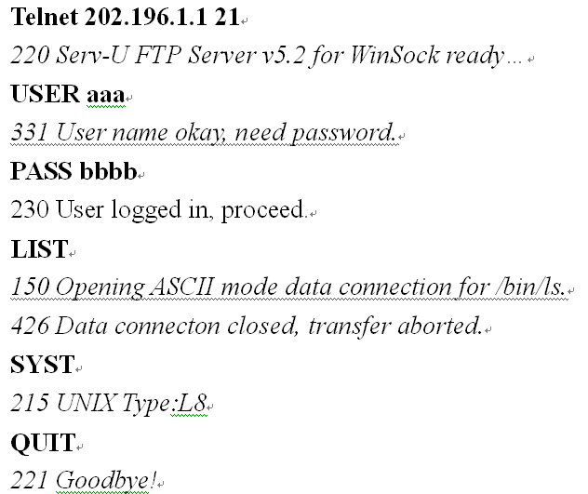
文件传输协议
FTP应用实例

Slide 41
超文本传输协议
万维网技术
  万维网是WWW技术的中文名称，利用万维网技术，用户能够在因特网上迅速方便地获取丰富的信息资源。目前WWW是因特网中发展最快和应用最广泛的网络服务。
  统一资源定位符
    统一资源定位符（Uniform Resource Locator，URL）也称为Web地址，即网址。其规定了某一特定信息资源在WWW中存放地点的统一描述形式。
    URL地址的一般格式为：
      协议://主机域名（或IP地址）[:端口号]/目录路径/文件名/[:参数][?查询]

Slide 42
超文本传输协议
万维网技术
  统一资源定位符
    “协议”是指传输协议，如HTTP、FTP、TELNET和GOPHER等，最常用的是HTTP。
    “主机域名”是指存放资源的主机名称，既可以使用域名也可以使用IP地址。
    “端口号”是指连接到服务器的TCP端口号，各种传输协议都有默认端口号，如果输入时忽略则使用默认端口号。
    “目录路径”是指所访问资源在服务器上的目录路径。
    “文件名”是指需要访问的资源文件的名称。
    “参数”用于指定特殊参数的可选项。
    “查询”一般用来传送对服务器上的数据库进行动态查询时所需要的参数。

Slide 43
超文本传输协议
万维网技术
  统一资源定位符
    注意：
      万维网上的服务器很多是区分大小写字母的，因此要特别注意使用正确的URL大小写形式。
      URL地址还有相对地址和绝对地址之分。其中绝对地址是指给出协议和主机域名的完整地址；而相对地址是指在主机确定的情况下，略去协议和主机的地址。

Slide 44
超文本传输协议
万维网技术
  万维网的工作过程
    用户确定要访问网页的URL，并将其输入到浏览器的地址栏中。
    浏览器向DNS服务器发出请求，获取Web服务器域名所对应的IP地址。
    浏览器向指定IP地址的Web服务器发出与端口80建立一条TCP连接的请求。80端口是Web服务器提供Web服务的端口。
    在得到Web服务器确认并且TCP连接建立成功后，浏览器再向Web服务器发出一条请求传输网页的HTTP命令。
    当Web服务器收到请求后，向浏览器发送其所需的网页文件。
    网页文件发送完成后，由Web服务器主动关闭TCP连接。至此，HTTP的工作过程结束。
    浏览器显示所收到的网页文件。如果网页文件中包含图片等信息，还要再次与Web服务器建立TCP连接下载相应图片信息等。

Slide 45
超文本传输协议
超文本传输协议
  HTTP是作为一种请求/应答协议来实现的，即客户机请求Web服务器上的一个页面文件，Web服务器则以该页面文件来应答。

Slide 46
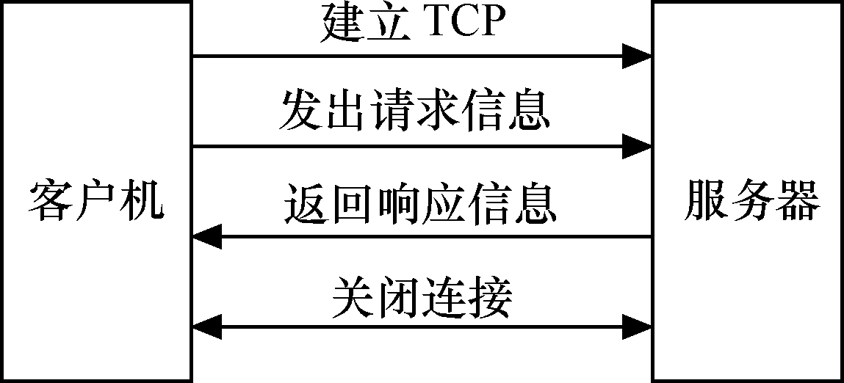
超文本传输协议
超文本传输协议
  工作原理

Slide 47
超文本传输协议
超文本传输协议
  工作原理
    首先客户机程序创建一个套接字，同时向服务器发出TCP连接请求，并通过服务器的确认建立TCP连接。
    客户机程序根据需要利用TCP连接向服务器发送相应的请求命令。HTTP服务器也可以由其他类型的网关充当代理服务器，这样，HTTP便可以允许用户访问其他因特网协议，如SMTP、FTP、Gopher等。
    服务器接收到客户机程序的请求命令后进行相应的处理，然后将处理结果以响应消息的形式通过TCP连接返回给客户机程序。
    完成本次请求/应答后，客户机程序和服务器程序都可以通过关闭套接字来结束本次的TCP连接。

Slide 48
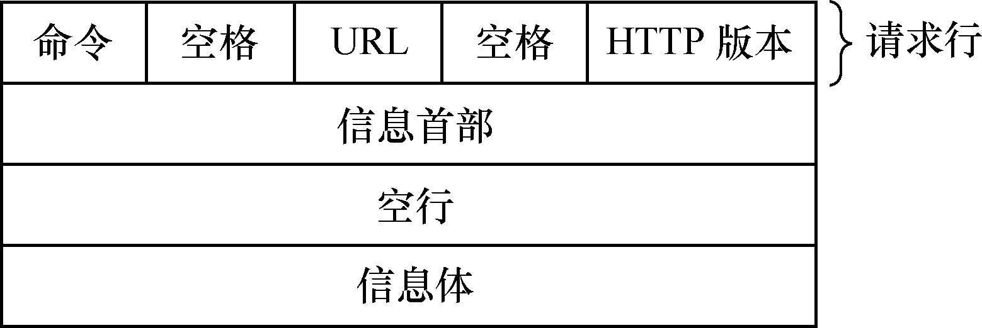
超文本传输协议
超文本传输协议
  报文格式
    HTTP报文包括请求行/状态行、信息首部、空行和信息体组成。
    请求报文格式

Slide 49
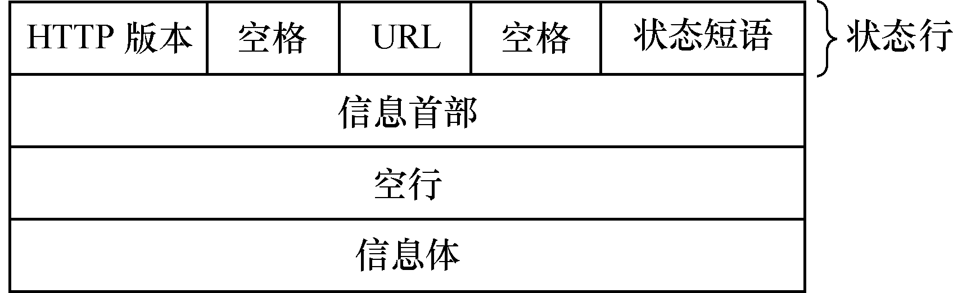
超文本传输协议
超文本传输协议
  报文格式
    响应报文格式

Slide 50
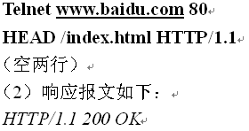
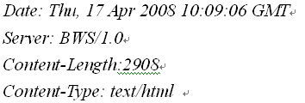
超文本传输协议
超文本传输协议
  HTTP应用实例

Slide 51
基于Winlnet的应用编程
基于Windows的因特网应用编程
  直接使用Winsock编程，包括直接使用Winsock API或者使用MFC的相关类（CAsyncSocket和CSocket），利用它们可以编写因特网客户端程序，也可以编写服务器端程序。
  使用信报接口（MAPI）函数可以方便地开发邮件、传真程序，并可以实现不同邮件系统之间的交互。
  利用因特网服务端应用程序接口（ISAPI）来增强、扩展HTTP服务器功能。本书不进行介绍，有兴趣的同学可以参考其他资料进一步了解。
  利用因特网客户端程序接口（WinInet）来开发HTTP、FTP、Gopher客户机程序。

Slide 52
基于Winlnet的应用编程
WinInet（Win32 Internet Extensions）是Microsoft在MFC中提供的用于因特网客户机应用程序开发的一个类集。该类集提供了访问HTTP、FTP、Gopher 等相关协议的简便方法，使因特网客户机应用程序对HTTP、FTP、Gopher 服务器的访问就像从本地硬盘上读取文件一样容易。利用WinInet，可以在一个较高的层次编写因特网客户机应用的程序而无需了解WinSock、TCP/IP或某些特定的因特网协议的具体细节。

Slide 53
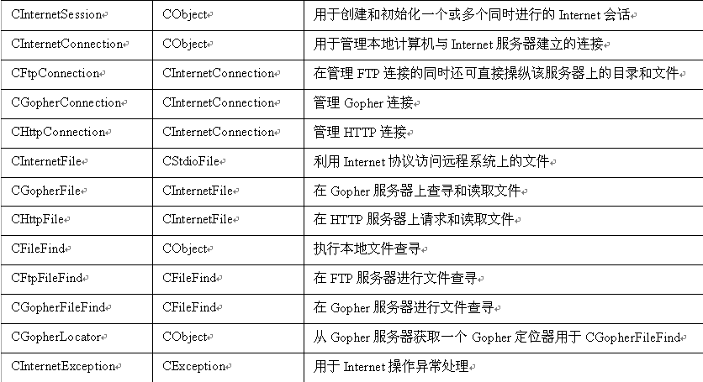
基于Winlnet的应用编程
WinInet类集的组成

Slide 54
基于Winlnet的应用编程
WinInet工作原理
  开始Internet会话
  读取或设置Internet查询选项
  建立回调函数以监视会话状态
  连接到Internet服务器、Intranet服务器或本地文件
  对文件读取
  处理异常
  结束Internet会话

Slide 55
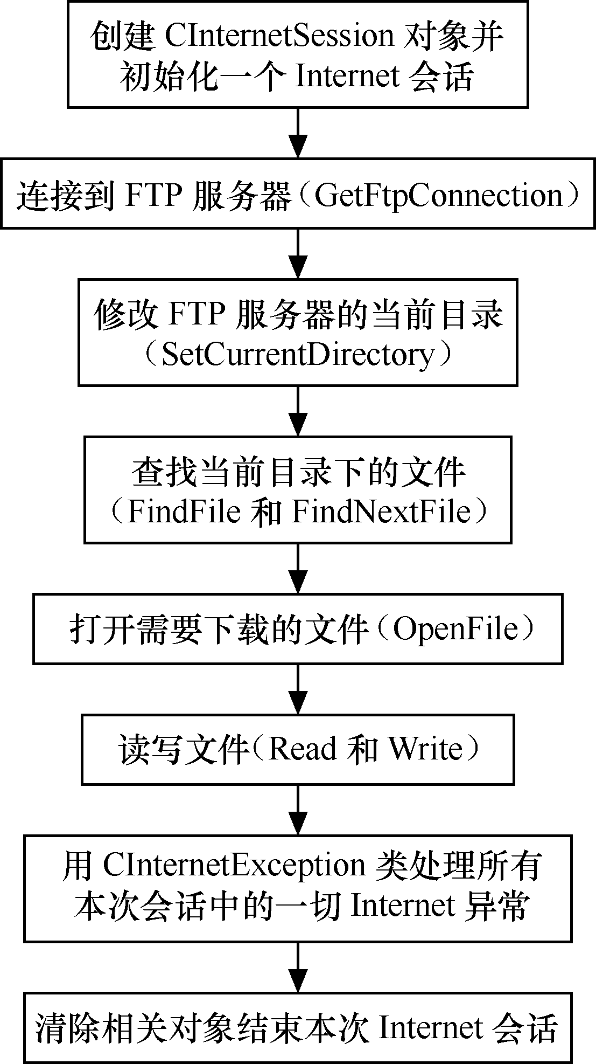
基于Winlnet的应用编程
基于Winlnet的FTP应用编程

Slide 56
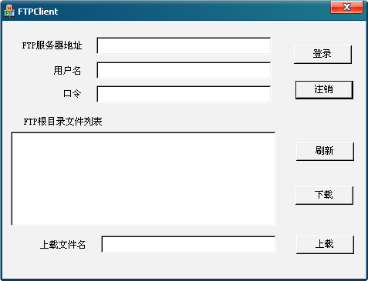
基于Winlnet的应用编程
基于Winlnet的FTP应用编程实例

Slide 57
基于Winlnet的应用编程
基于Winlnet的FTP应用编程实例
  实现了对指定FTP服务器的登录、FTP服务器中指定目录的文件列表、选定文件的下载、以及指定文件的上传等操作。在设计中，引入了一个CMyFTPClient类来封装FTP的主要操作功能。（参见代码）

Slide 58
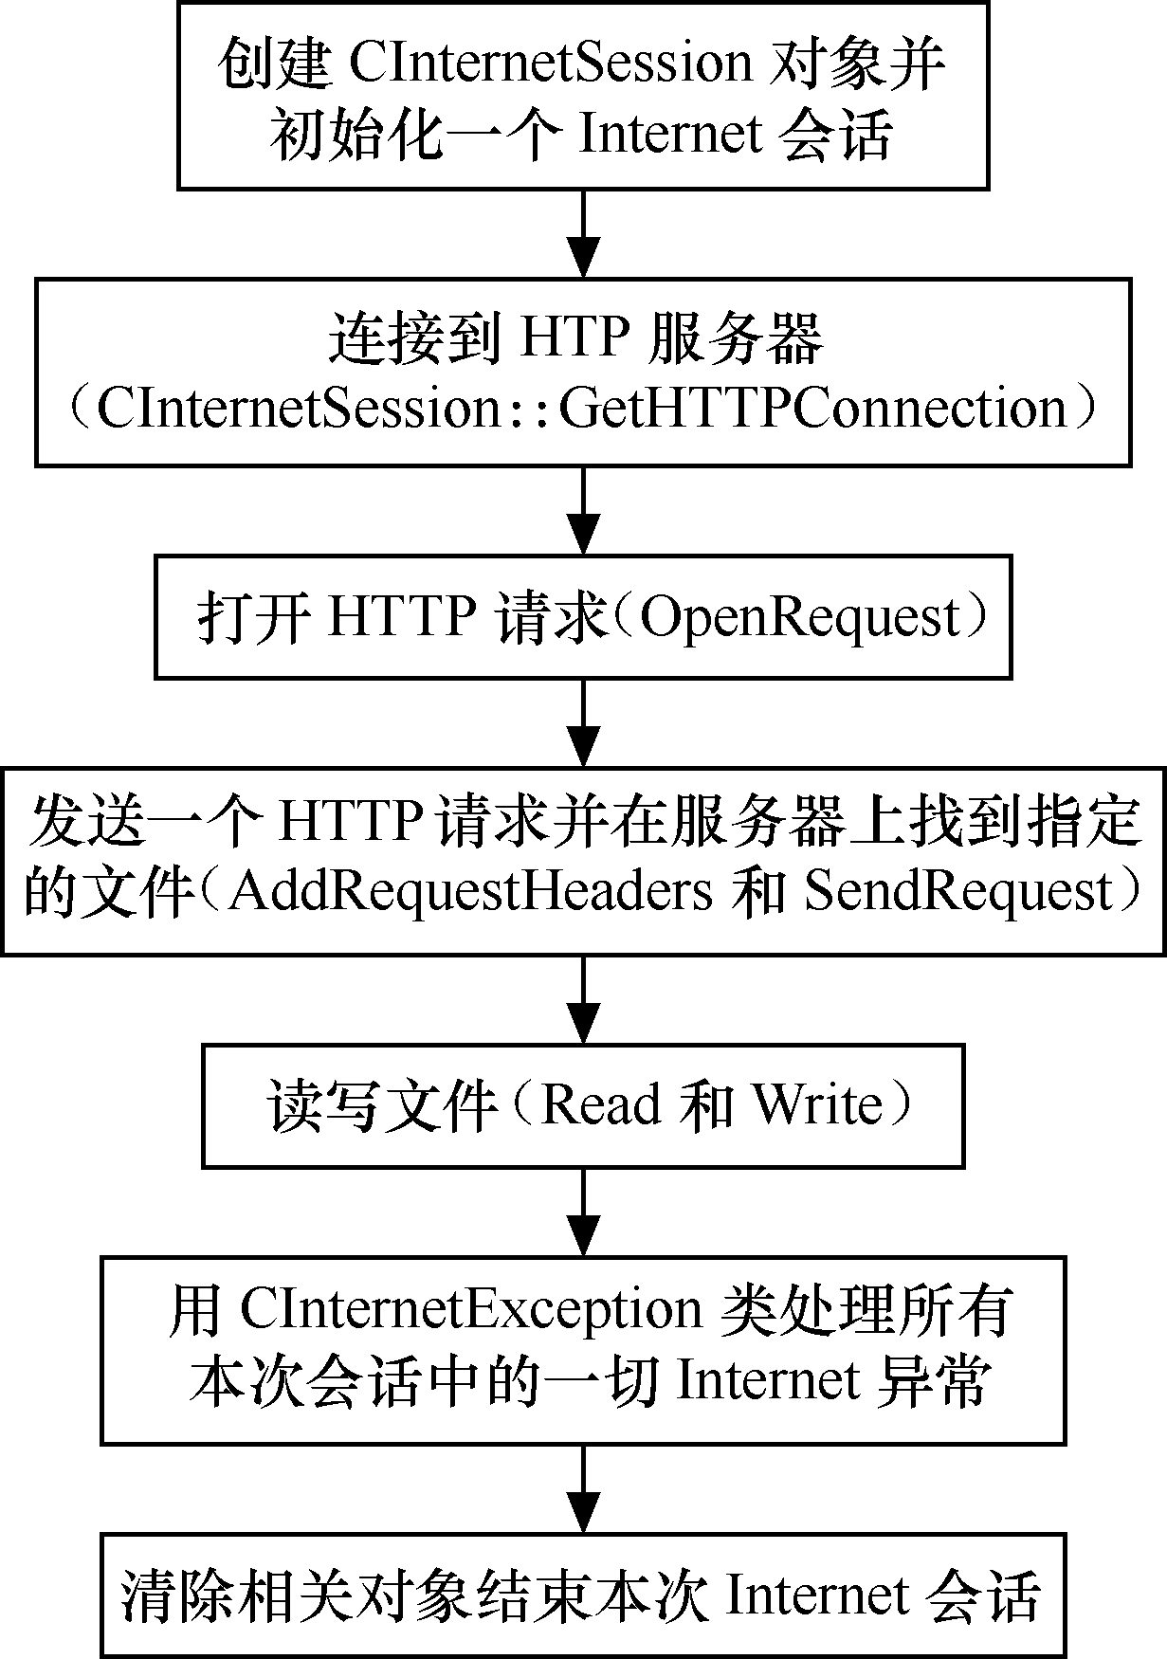
基于Winlnet的应用编程
基于Winlnet的HTTP应用编程

Slide 59
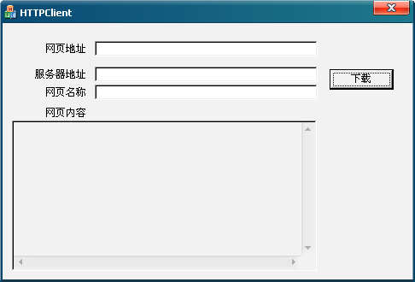
基于Winlnet的应用编程
基于Winlnet的HTTP应用编程实例

Slide 60
基于Winlnet的应用编程
基于Winlnet的HTTP应用编程实例
  在设计中，引入了一个CMyHTTPClient类来封装HTTP页面下载的操作功能。（参见代码）

Slide 61
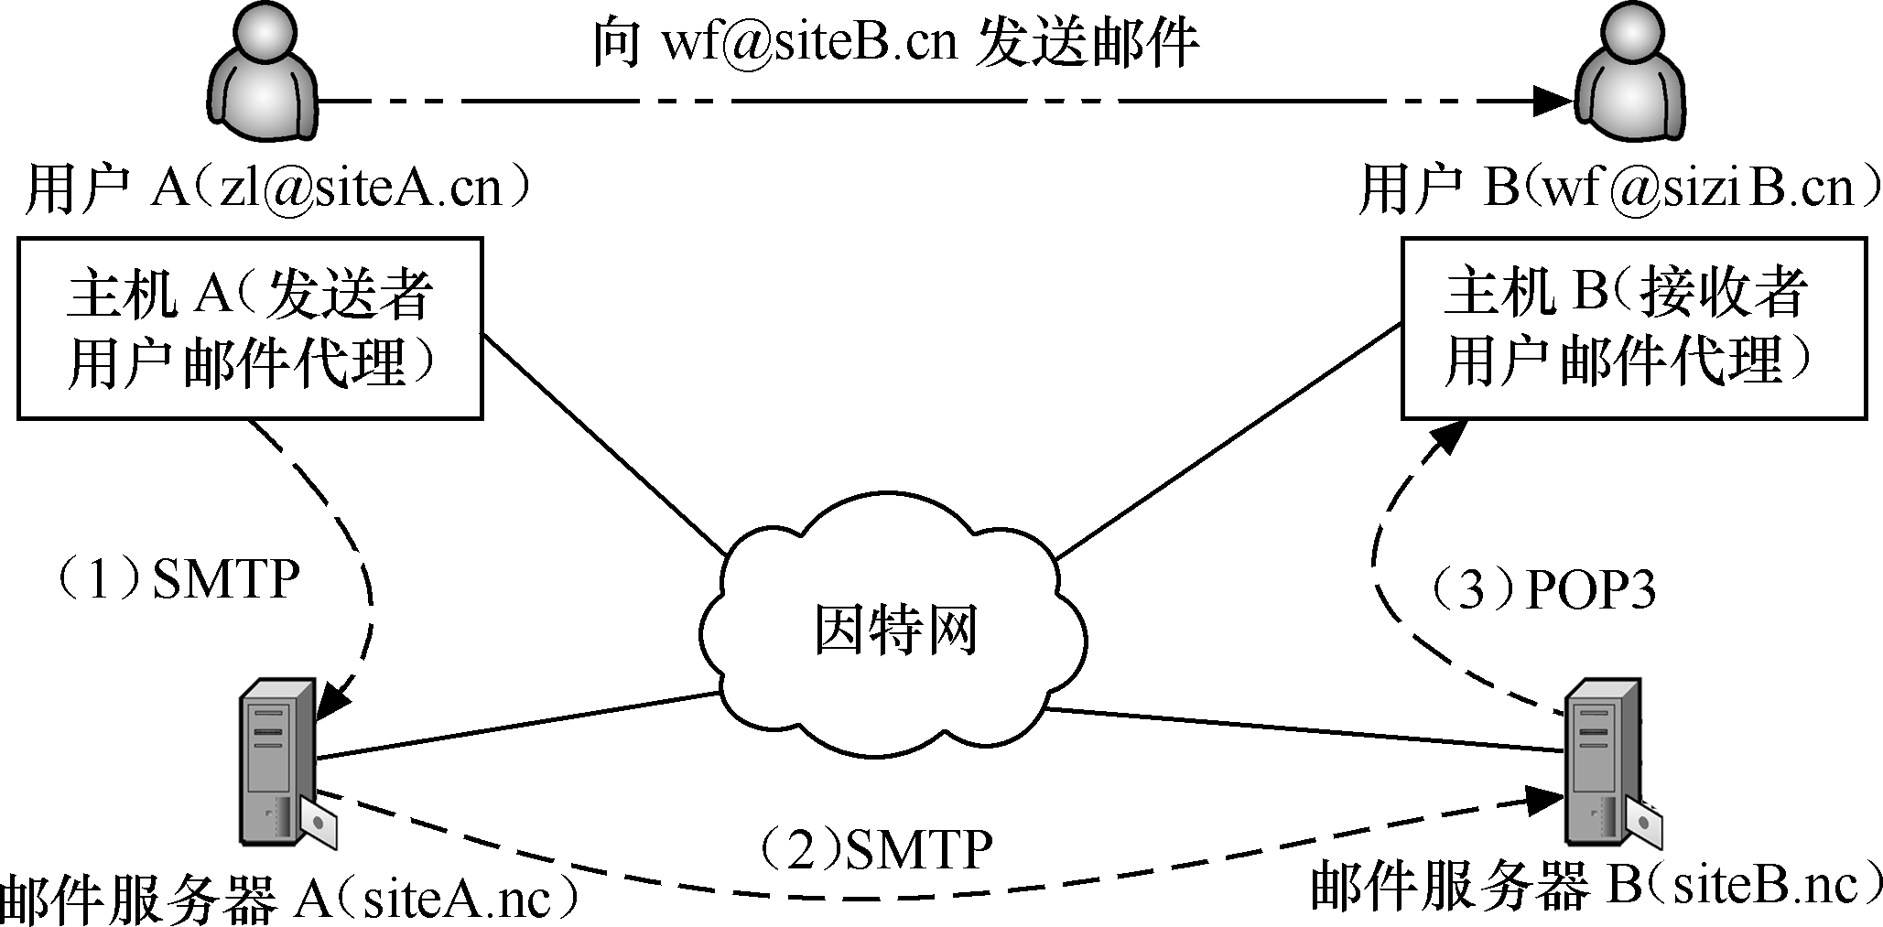
邮件传输协议
电子邮件系统工作原理

Slide 62
邮件传输协议
电子邮件系统工作原理
  在邮件传输过程中，起关键作用的是两个邮件传输协议：SMTP和POP3

Slide 63
邮件传输协议
SMTP
  SMTP（Simple Mail Transfer Protocol）是简单邮件传输协议的缩写，是建立在传输层协议TCP上的可靠高效的邮件传输协议，采用请求/应答方式来实现。整个工作过程包括连接建立、邮件传送和连接释放3个阶段。
  连接建立:SMTP是基于客户机/服务器模式工作的，邮件服务器在TCP的25端口守候客户机的请求。当需要发送邮件时，发送主机的SMTP客户机向连接主机的SMTP服务器的TCP端口25发出建立连接请求，得到服务器确认后连接建立。此后，SMTP客户机再次向SMTP服务器发送HELO命令，并附上发送方主机名以确认SMTP服务器是否已经准备好接收邮件。如果SMTP服务器应答“250 XXXX”表示已准备好接收邮件.

Slide 64
邮件传输协议
SMTP
  邮件传送
    SMTP客户机得到SMTP服务器的肯定回答后，随即可利用MAIL命令告诉SMTP服务器新的邮件发送操作已经开始。如果SMTP服务器已经准备好接收邮件，则以250应答代码应答。
    其后SMTP客户机可以用RCPT命令发送邮件接收者的目的地址，以便SMTP服务器把邮件内容最终传送到收件人的邮箱中。如果命令被接收，则返回250应答码。
    然后SMTP客户机可利用DATA命令告诉SMTP服务器下面将要发送邮件内容。如果命令被接收，则SMTP服务器以354应答码应答，并认定以下的各行都是邮件内容。发送完毕后，再发送<CR/LF>表示邮件内容结束。如果SMTP服务器成功接收邮件内容，则以250应答码应答。

Slide 65
邮件传输协议
SMTP
  连接释放：邮件内容发送完成后，SMTP客户机应发送QUIT命令请求释放TCP连接。待SMTP服务器应答后，全部过程结束，释放TCP连接。

Slide 66
邮件传输协议
POP3
  POP3（Post Office Protocol 3）是邮局协议版本3的缩写。它是实现从邮件服务器的邮箱中获取邮件并传送到本地主机的应用层协议，采用请求/应答方式来实现。其工作过程包括连接建立与认证阶段、邮件操作阶段和关闭连接与更新阶段。
  连接建立与认证阶段：POP3工作于客户机/服务器模式，POP3服务器在TCP端口110上守候客户机请求。当用户要通过本地主机的邮件代理从POP3服务器上获取所需邮件时，向POP3服务器发出建立一条TCP连接的请求，当连接建立后POP3服务器发出确认信息。此后用户需要提供用户名（USER）和口令（PASS）并得到POP3服务器确认后，才有权访问自己的邮箱。

Slide 67
邮件传输协议
POP3
  邮件操作阶段：当用户通过认证后，便有权对自己邮箱中的邮件进行检索（SATA、LIST）、下载（RETR）和删除（DELE）等操作。
  关闭连接与更新阶段：当用户完成相应的邮件操作后，可以向POP3服务器发出QUIT命令，POP3服务器接收到该命令后便进入更新状态，即释放操作阶段中取得的资源，并将逻辑删除的邮件进行物理删除，然后发送消息，最后关闭客户机与POP3服务器之间的TCP连接。

Slide 68
邮件传输协议
多功能因特网邮件扩充
  多功能因特网邮件扩充（Multipurpose Internet Mail Extension，MIME）是SMTP的一个辅助协议，它并没有改动或取代SMTP。通过MIME协议的使用使得用户可以在一封电子邮件中附加各种其他格式的文件一起发送，进而克服了SMTP的一些不足。

Slide 69
邮件传输协议
多功能因特网邮件扩充
  MIME主要包括：
    5个新的邮件部首字段，这些字段提供了有关邮件信体的信息；
    定义了许多邮件内容的格式，对多媒体电子邮件的表示方法进行标准化；
    定义了传送编码，可对任何内容格式进行转换，而不会被邮件系统改变。

Slide 70
邮件传输协议
多功能因特网邮件扩充
  MIME增加的5个新的邮件部首：
    MIME版本（MIME-Version），用来标识MIME的版本。
    内容—类型（Content-Type），说明邮件的性质，共有7种基本内容类型和15种子类型。
    内容—传送—编码（Content-Transfer-Encoding），表明在传送时邮件的信体是如何编码的。
    内容—标识（Content-Id），邮件的唯一标识符，用户代理可以根据其值识别MIME的入口；
    内容—描述（Content-Description），用于说明邮件的内容（图像、语音、视频），和邮件主题类似，允许用户添加关于报文体的说明性信息。

Slide 71
基于信报API的应用编程
在应用程序中添加邮件支持功能常用的方法：
  调用外部程序，
  直接对SMTP/POP3编程，
  使用信报API（Message Application Program Interface，MAPI）接口。

Slide 72
基于信报API的应用编程
MAPI是微软提供的一套用于邮件收发的接口，其包含在Windows之中，不需要安装其他额外的部件。MAPI有3种形式：
  SMAPI（Simple MAPI），简单的MAPI；
  CMC（Common Messaging Calls），一般通信调用；
  完整的MAPI。

Slide 73
基于信报API的应用编程
SMAPI介绍
  SMAPI包括一组很容易使用的函数以及相关的数据结构，可以在C/C++、VB等多种语言中使用。其中头文件MAPI.H中包含了所有的相关数据类型的定义。
  接口函数都定义在MAPI32.dll。因此在使用SMAPI接口函数之前必须对MAPI32.dll进行装载并从中找到相应接口函数入口地址。
  另外，MAPI与邮件系统关系密切，要使用MAPI的功能，系统必须安装有支持MAPI的邮件系统，如Outlook、Outlook Express、Netscape等。

Slide 74
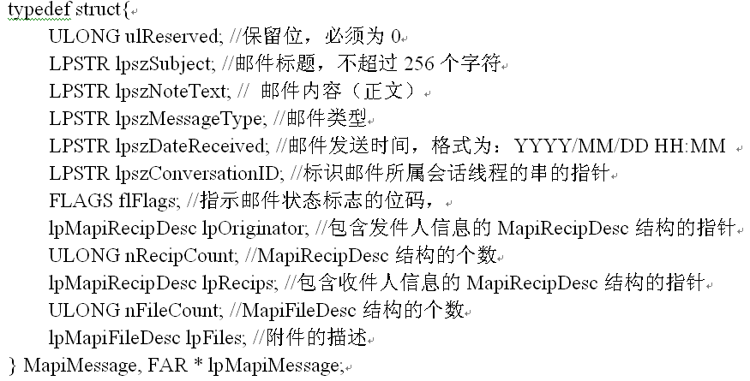
基于信报API的应用编程
SMAPI介绍
  MapiMessage结构

Slide 75
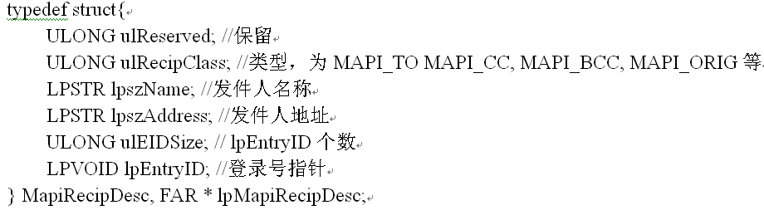
基于信报API的应用编程
SMAPI介绍
  MapiRecipDesc结构

Slide 76
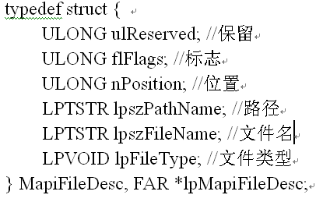
基于信报API的应用编程
SMAPI介绍
  MapiFileDesc结构

Slide 77
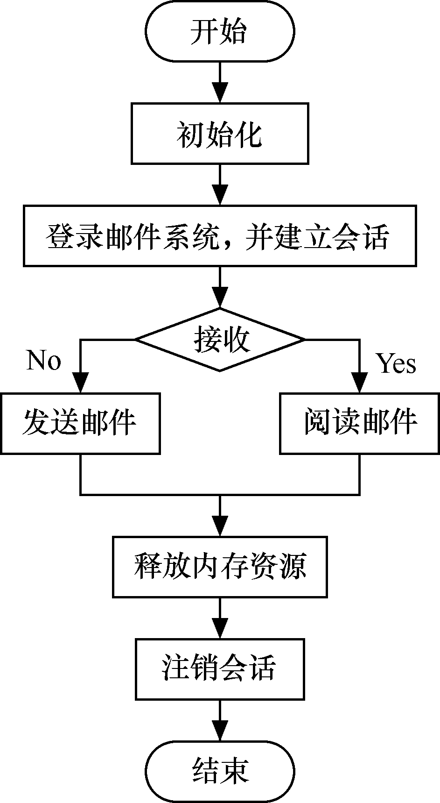
基于信报API的应用编程
基于SMAPI的程序设计流程

Slide 78
基于信报API的应用编程
基于SMAPI的程序开发实例
  设计开发了一个简单的邮件收发程序。其中在CMyEMail类中实现对SMAPI接口函数的功能封装，实现了初始化、登录邮件系统、发送邮件、接收邮件和注销登录等操作。并在该类的基础上实现一个简单的邮件收发程序。（详细设计参见代码）

